Slide 1
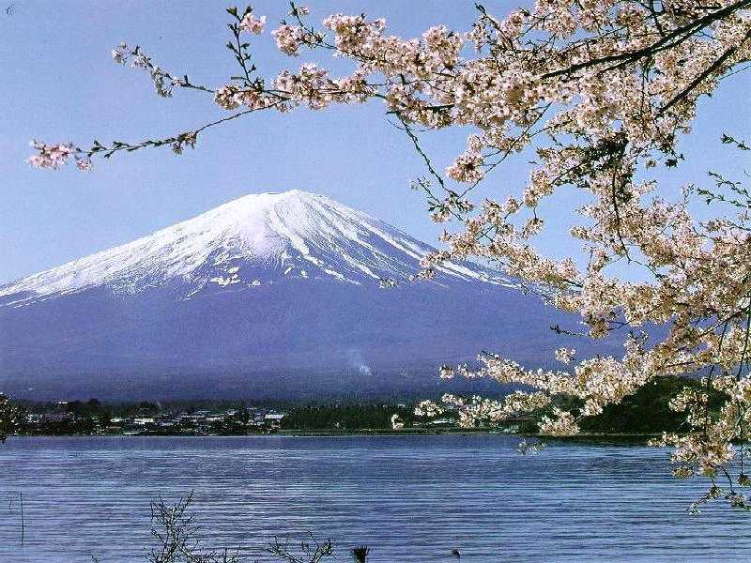
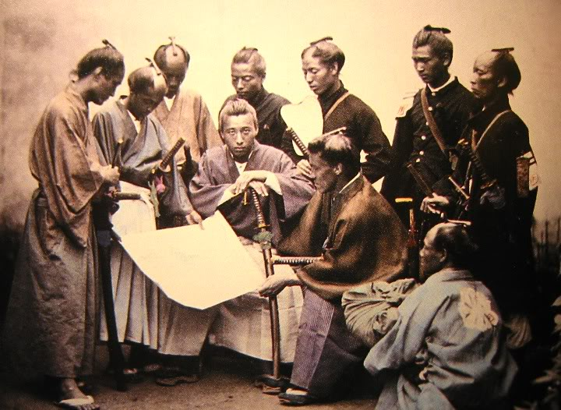
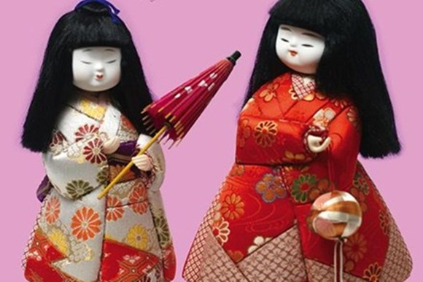
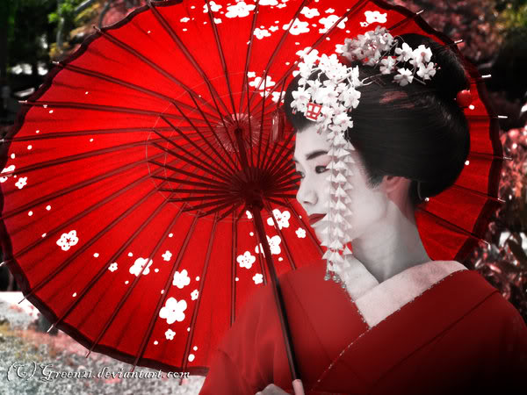
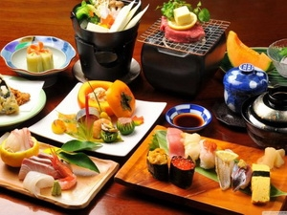
Bạn hãy cho biết đây là đất nước nào?

Slide 2
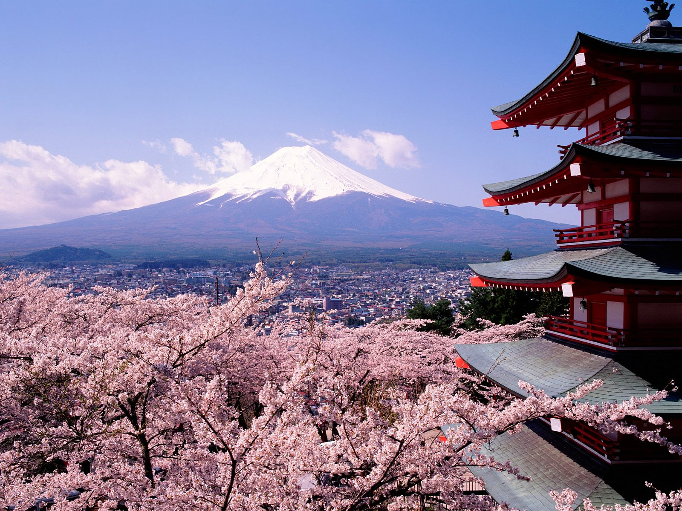
BÀI 1: NHẬT BẢN

Slide 3

1 – Nhật Bản từ đầu thế kỉ XIX đến trước năm 1868

Slide 4
- Đến giữa thế kỉ XIX, chế độ Mạc phủ của Nhật Bản đứng đầu là Sôgun (Tướng quân) lâm vào khủng hoảng, suy yếu trầm trọng:
- Kinh tế:
+ NN: Lạc hậu, tô thuế nặng nề, mất mùa, đói kém ….
+ CN: Kinh tế hàng hóa phát triển, công trường thủ công xuất hiện ngày càng nhiều, kinh tế tư bản phát triển nhanh chóng nhưng bị phong kiến cản trở.

Slide 5
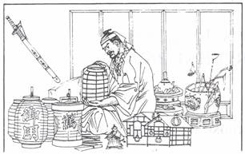
Xưởng thủ công

Slide 6
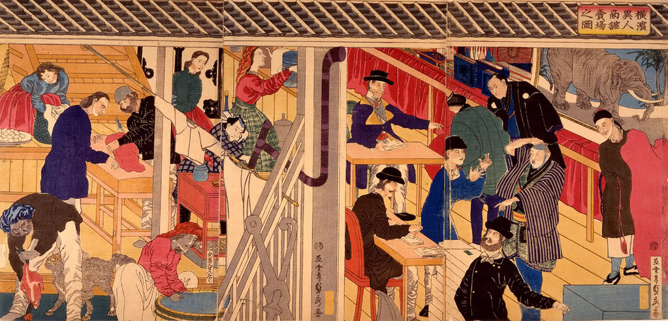
Một tiệm buôn ở Yokohama

Slide 7
Bạn hãy nêu những nét chính về tình hình xã hội và những mâu thuẫn cơ bản trong xã hội Nhật Bản lúc bấy giờ?
- Xã hội: Mâu thuẫn gây gắt

Slide 8
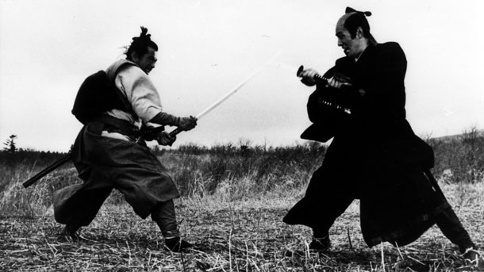
Tầng lớp võ sĩ Samurai

Slide 9
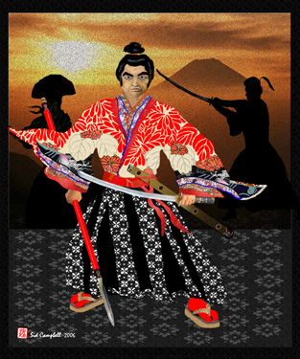
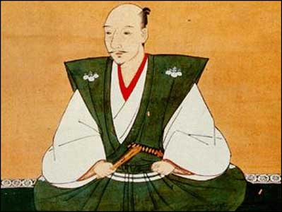
Tầng lớp Đaimyo

Slide 10
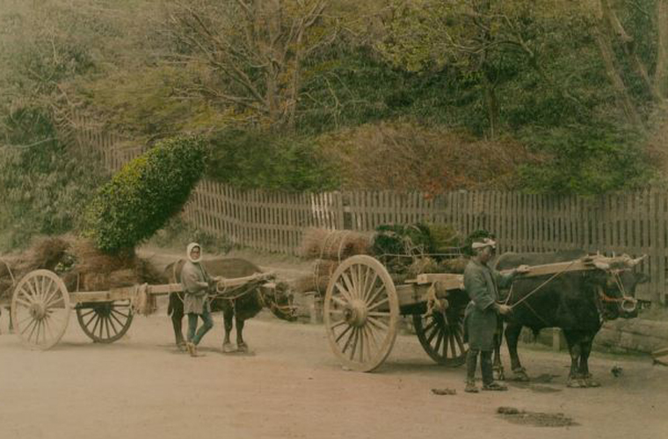
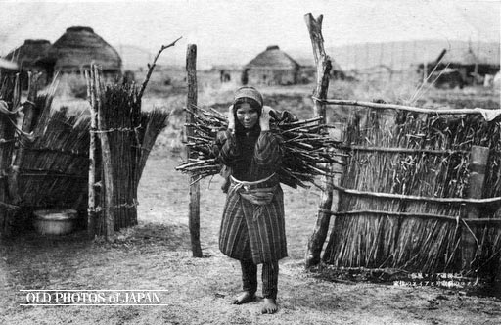
Tầng lớp nông dân

Slide 11
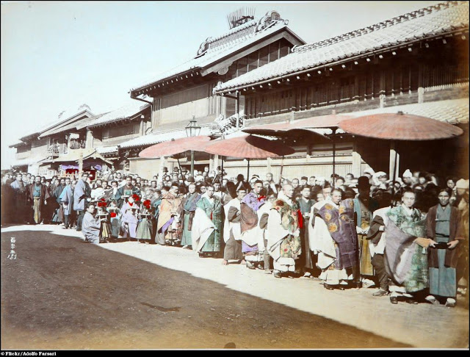
Tầng lớp tư sản và thị sản dân tại đô thị Nhật Bản thế kỉ XIX

Slide 12
- Chính trị:
+ Giữa thế kỉ XIX, Nhật Bản vẫn là một quốc gia phong kiến
+ Thiên hoàng có vị trí tối cao, nhưng quyền hành thực tế thuộc về Sôgun dòng họ Tô-ku-ga-oa ở phủ chúa (Mạc phủ)
- Các nước đế quốc Âu –Mĩ bắt đầu tấn công Nhật Bản
+ Trước tiên là Mĩ dùng áp lực quân sự buộc Nhật Bản phải “mở cửa” sau đó Anh,Pháp, Nga, Đức cũng ép Nhật kí các hiệp ước bất bình đẳng
+Trước nguy cơ bị Xâm lược Nhật Bản hoặc duy trì chế độ PK trì trệ, bảo thủ hoặc phải cải cách

Slide 13
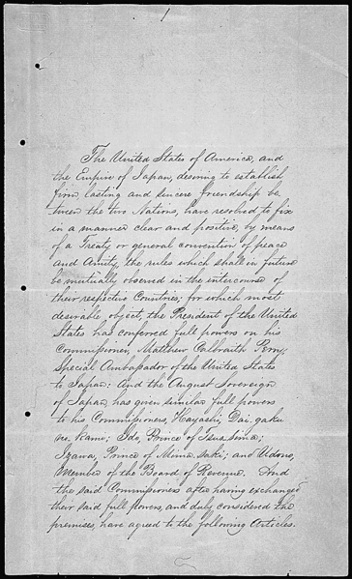
Hiệp ước năm 1854 Hiệp ước Kanagawa

Slide 14

2 – Cuộc Duy tân Minh Trị

Slide 15
a. Nguyên nhân
- Những hiệp ước bất bình mà Mạc phủ kí kết với nước ngoài làm cho tầng lớp xã hội phản ứng mạnh mẽ. - Phong trào đấu tranh chống Sô gun nổ ra sôi nổi vào những năm 60 của thế kỉ XIX đã làm sụp đổ chế độ Mạc phủ. -Tháng 01/1868 Sô-gun bị lật đổ. Thiên hoàng Minh Trị (Meiji) trở lại nắm quyền và thực hiện một loạt cải cách.

Slide 16
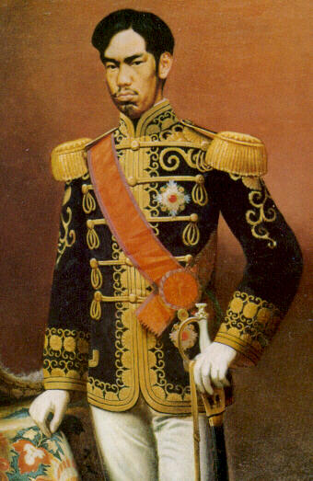
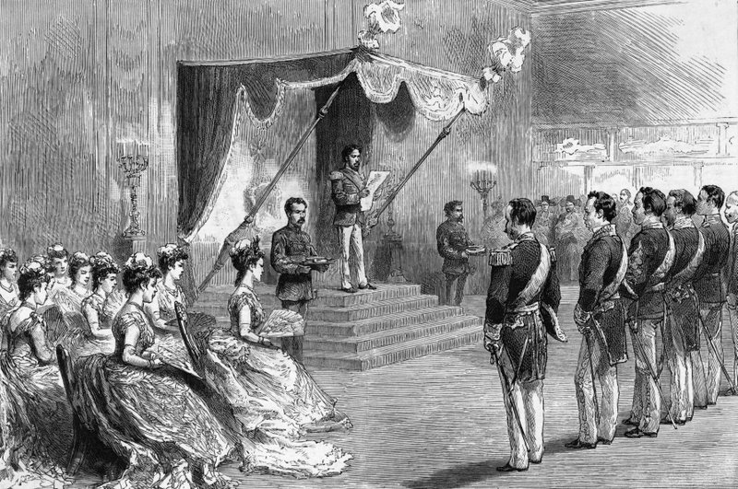
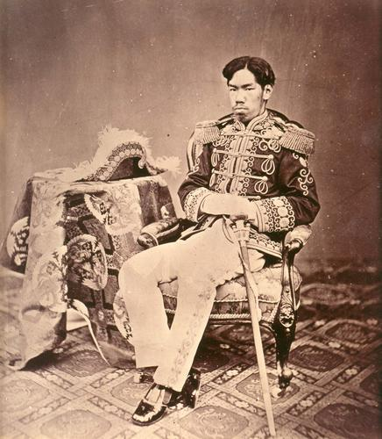
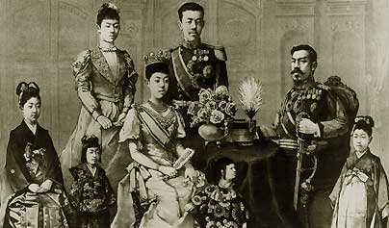

Slide 17
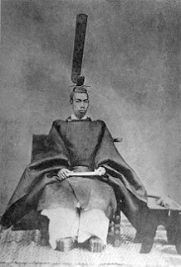
Thiên hoàng Minh Trị ăn mặc theo lối truyền thống Nhật

Slide 18
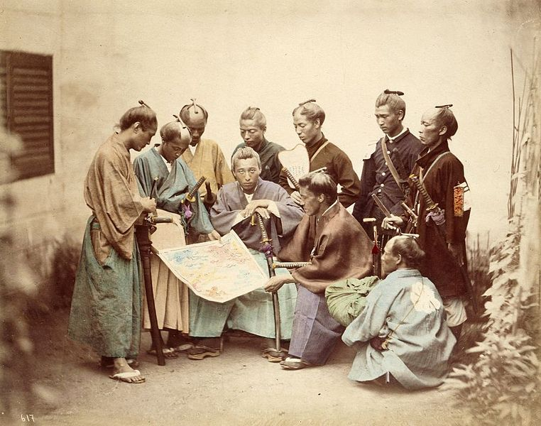
Các Samurai chiến đấu trong phong trào đấu tranh chống Shogun

Slide 19
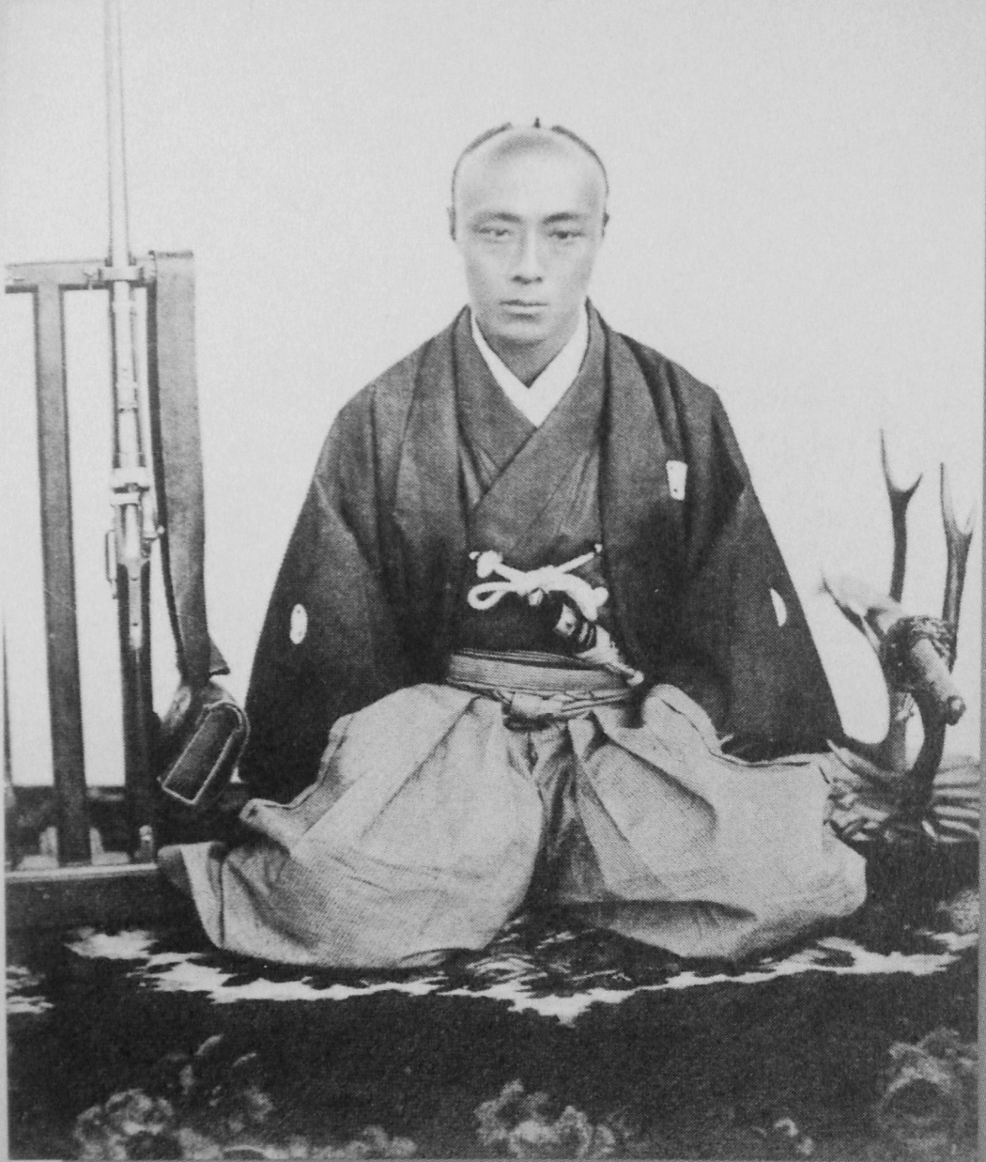
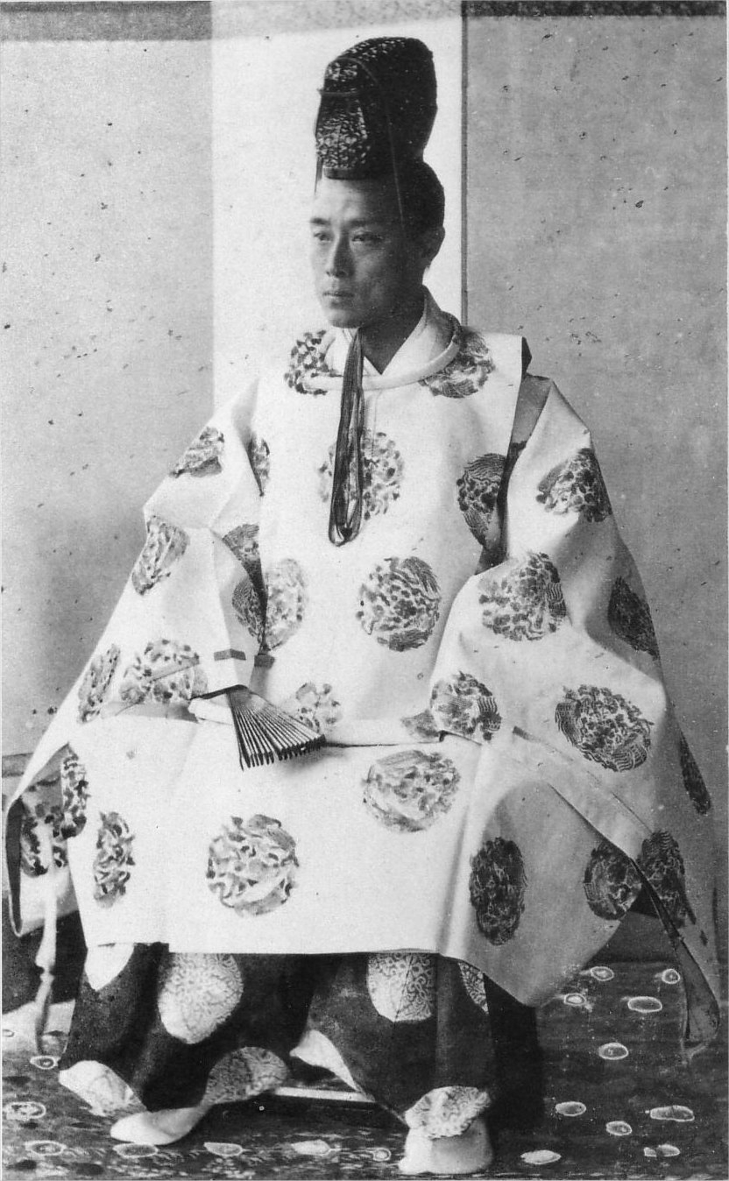
Tokugawa Yoshinobu
Tướng quân cuối cùng của Nhật Bản

Slide 20
b. Nội dung:

Slide 21
Các lĩnh vực chính | Nội dung cải cách
Về chính trị
Về kinh tế:
Về quân sự
Giáo dục
- Nhật hoàng tuyên bố thủ tiêu chế độ Mạc phủ, lập chính phủ mới, thực hiện bình đẳng ban bố quyền tự do. - Ban hành Hiến pháp 1889.
- Thống nhất tiền tệ, thống nhất thị trường, xoá bỏ sự độc quyền ruộng đất của giai cấp phong kiến. - Xây dựng cơ sở hạ tầng, đường sá, cầu cống, phục vụ giao thông liên lạc.
=> Mở đường cho tư bản chủ nghĩa phát triển
- Được tổ chức huấn luyện theo kiểu phương Tây. - Chế độ nghĩa vụ quân sự thay cho chế độ trưng binh. - Chú trọng đóng tàu chiến, sản xuất vũ khí đạn dược.
- Thi hành chính sách giáo dục bắt buộc. - Chú trọng nội dung khoa học - kỹ thuật trong chương trình giảng dạy,. - Cử những học sinh giỏi đi du học phương Tây…

Slide 22
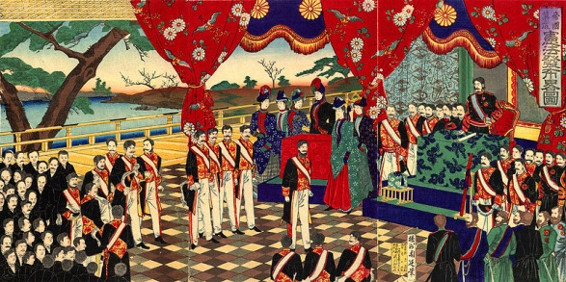
Ban bố Hiến pháp năm 1889

Slide 23
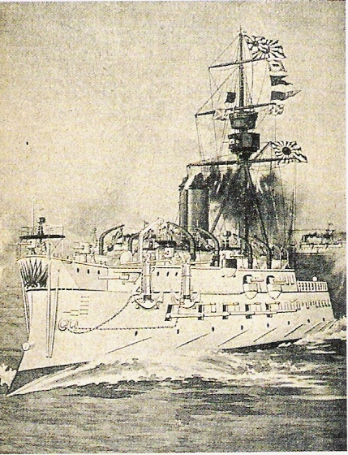
Tàu chiến Matsushima

Slide 24
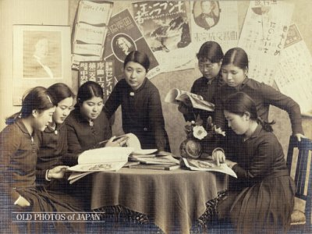
Học sinh Nhật Bản thời Minh Trị

Slide 25
Ý nghĩa nổi bật của cuộc Duy tân Minh Trị là gì?

Slide 26
b. Tính chất – Ý nghĩa:
- Cải cách Minh Trị mang tính chất của một cuộc cách mạng tư sản. - Nhật thoát khỏi số phận bị các nước tư bản phương Tây xâm lược - Mở đường cho chủ nghĩa tư bản phát triển ở Nhật.

Slide 27
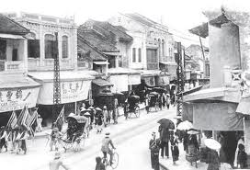
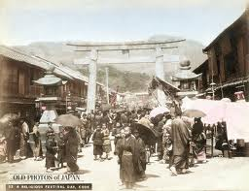
Hình ảnh một góc đô thị ở Nhật Bản

Slide 28
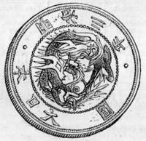
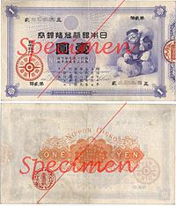
Tiền kim loại
Tiền giấy

Slide 29

3 – Nhật Bản chuyển sang giai đoạn đế quốc chủ nghĩa

Slide 30
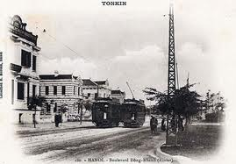
a. Kinh tế:
- Kinh tế TBCN phát triển mạnh mẽ sau cải cách 1868. - Các công ty độc quyền ra đời Mitxui, Mitsubisi…. Chi phối đời sống kinh tế chính trị của Nhật Bản

Slide 31
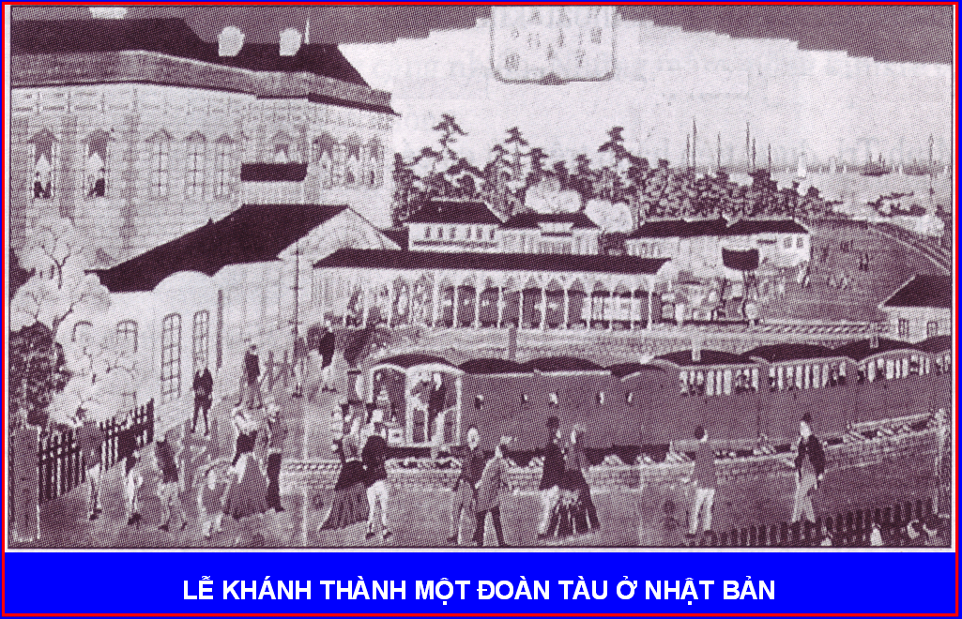

Slide 32
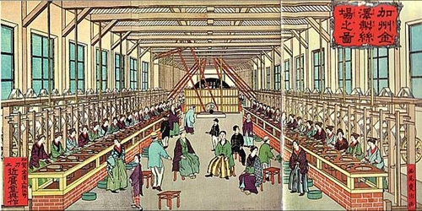
Công xưởng của Nhật theo công nghệ phương Tây

Slide 33
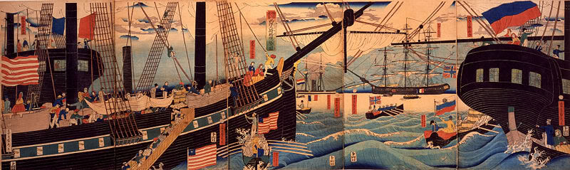
Tàu nước ngoài ở thương cảng Yokohama

Slide 34
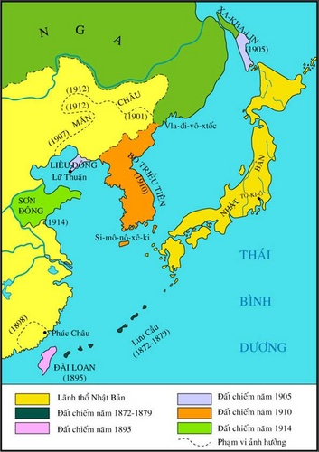
b. Chính trị:
- Đối ngoại:
+ Xóa bỏ các hiệp ước bất bình đẳng với các nước phương Tây
+ Đầu thế kỉ XX, Nhật thi hành chính sách xâm lược và bành trướng:
Chiến tranh Đài Loan (1874)
Chiến tranh Trung – Nhật (1894 – 1895)
Chiến tranh Nga – Nhật (1904 – 1905)

Slide 35
Đế quốc chủ nghĩa là gì?

Slide 36
Trả lời
Chủ nghĩa đế quốc là hình thái tiên tiến hơn, bước phát triển tiếp tục của chủ nghĩa tư bản. Chúng là một hình thái kinh tế, chính trị, quân sự với sự độc bá toàn thế giới, mở đầu là sự hiện diện của các trùm tư bản độc quyền, của sự xâm chiếm các quốc gia khác làm thuộc địa, là gây chiến với các quốc gia khác nhằm tranh chấp quyền lợi (về thuộc địa, về kinh tế, về ảnh hưởng đến các quốc gia khác...)

Slide 37
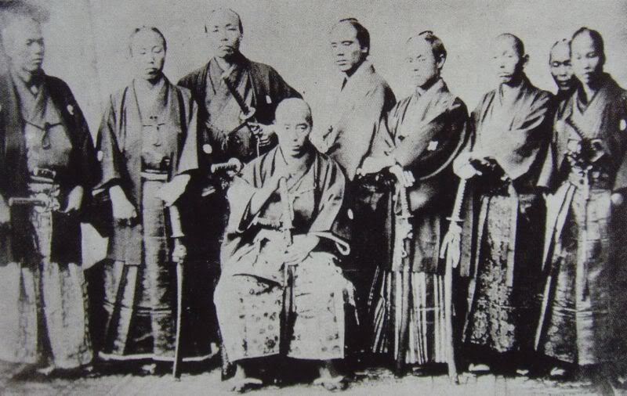
Các thành viên đoàn sứ thần Nhật đầu tiên đến châu Âu

Slide 38
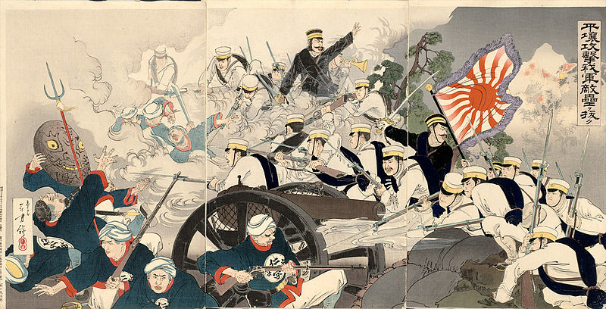
Quân đội Nhật

Slide 39
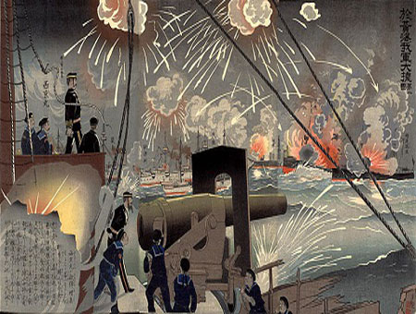
Chiến tranh Trung - Nhật

Slide 40
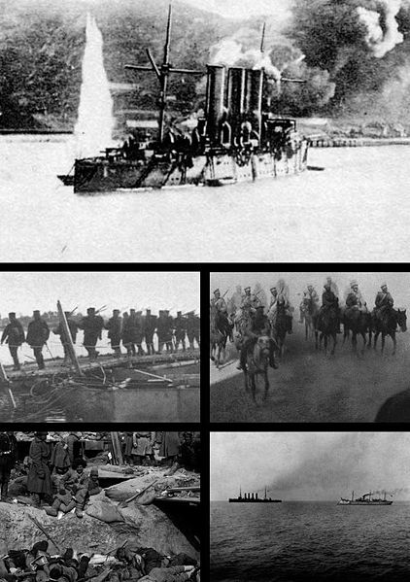
Chiến tranh
Nga - Nhật

Slide 41
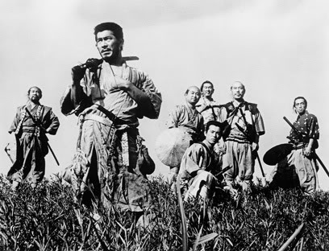
- Dù tiến lên chủ nghĩa tư bản, tầng lớp quý tộc (đặc biệt là Samurai) vẫn có ưu thế chính trị lớn
→ Là đế quốc phong kiến quân phiệt
Võ sĩ Samurai

Slide 42
- Đối nội:
+ Bần cùng hóa nhân dân lao động.
+ Bóc lột công nhân nặng nề => 1901 Đảng XHDC của công nhân được thành lập dưới sự lãnh đạo của Katayama Sen

Slide 43
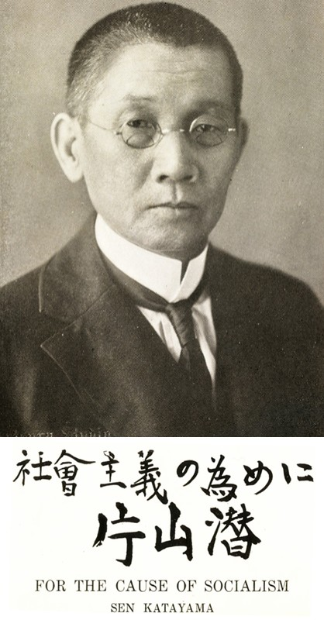
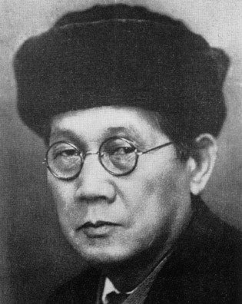

Slide 44

Củng cố

Slide 45
Tại sao nói cuộc Duy tân Minh Trị có ý nghĩa như một cuộc cách mạng tư sản?

Slide 46
Trả lời
Vì cuộc duy tân Minh Trị đã làm được những điều sau:
- Về kinh tế: xoá bỏ sự độc quyền về ruộng đất của giai cấp phong kiến, thống nhất tiền tệ, phát triển kinh tế TBCN ở nông thôn, xây dựng cơ sở hạ tầng, giao thông, liên lạc
- Về chính trị: Chính phủ được tổ chức lại theo kiểu châu Âu gồm 12 bộ, Toà án mới cũng được thành lập theo kiểu tư sản
Tóm lại là cuộc cải cách Minh Trị đã đưa Nhật Bản phát triển theo mô hình của các nước tư bản, tuy nhiên nó không do giai cấp tư sản lãnh đạo, không triệt để xoá bỏ sự thống trị của giai cấp địa chủ phong kiến, nên có thể gọi đây là một cuộc cách mạng tư sản không triệt để. Nó chưa phải là một cuộc cách mạng tư sản mà chỉ có ý nghĩa như một cuộc cách mạng tư sản mà thôi

